Slide 1


Slide 2
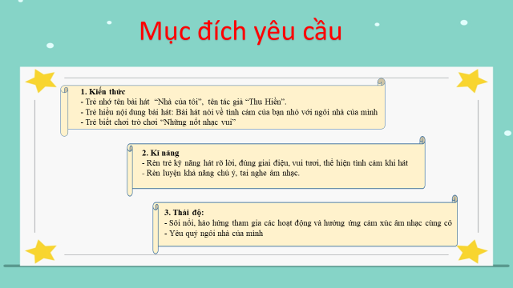

Slide 3

Trò chơi âm nhạc
Những nốt nhạc vui

Slide 4
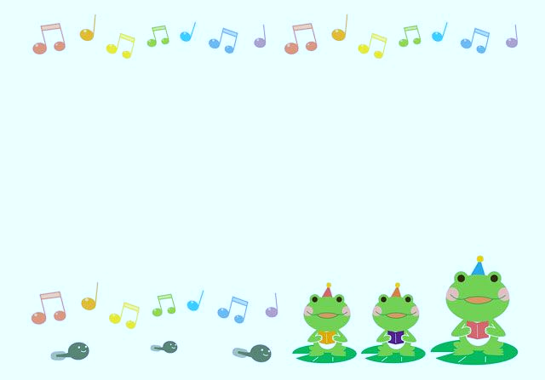
Cách chơi và luật chơi:
Các bé cùng lắng nghe giai điệu trong mỗi nốt nhạc và đoán xem giai điệu trong nốt nhạc đó là bài hát gì?
Mỗi câu trả lời đúng các bé sẽ nhận được một bông hoa.
Bạn nào nhận được nhiều bông hoa sẽ giành chiến thắng.

Slide 5





Slide 6



1. Bài hát “Cháu yêu bà”
2. Bài hát “Đàn vịt con”

Slide 7
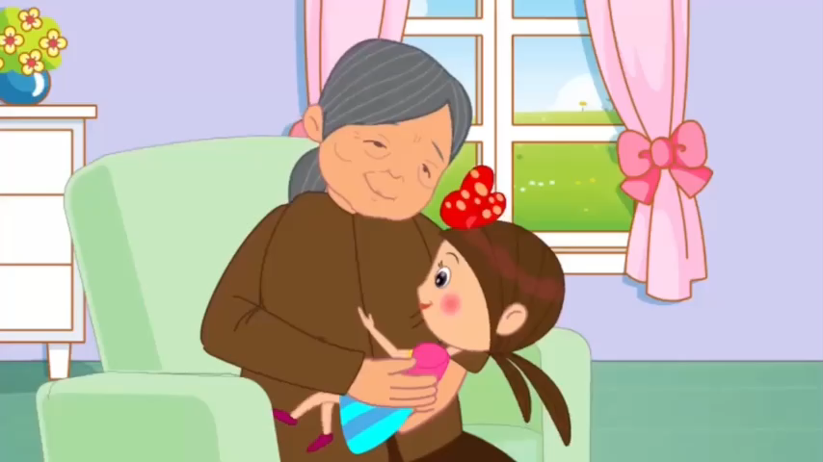

Slide 8



Slide 10

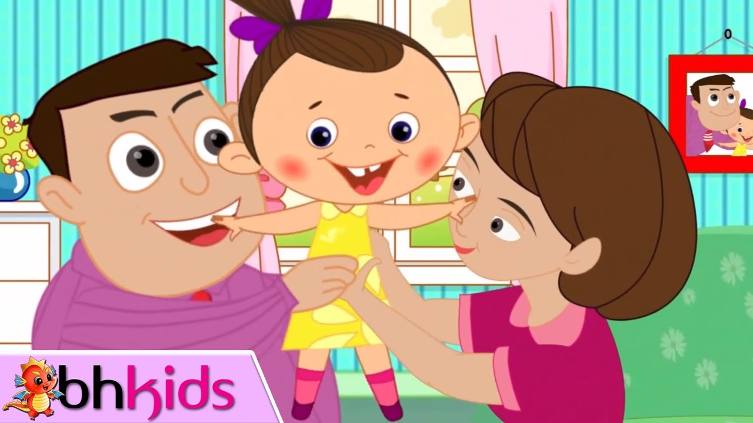
1.Bài hát “Bố là tất cả”
2. Bài hát “Cả nhà thương nhau”

Slide 11
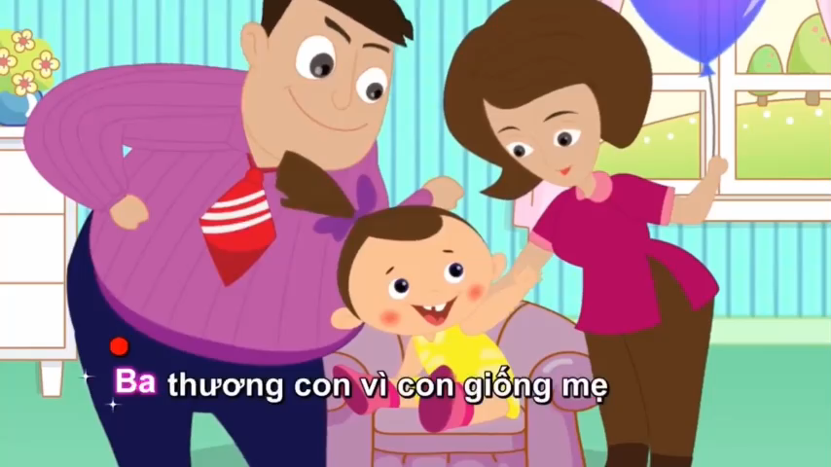

Slide 14


1. Bài hát “Mẹ yêu không nào”
2. Bài hát “Gia đình nhỏ
hạnh phúc to”

Slide 15
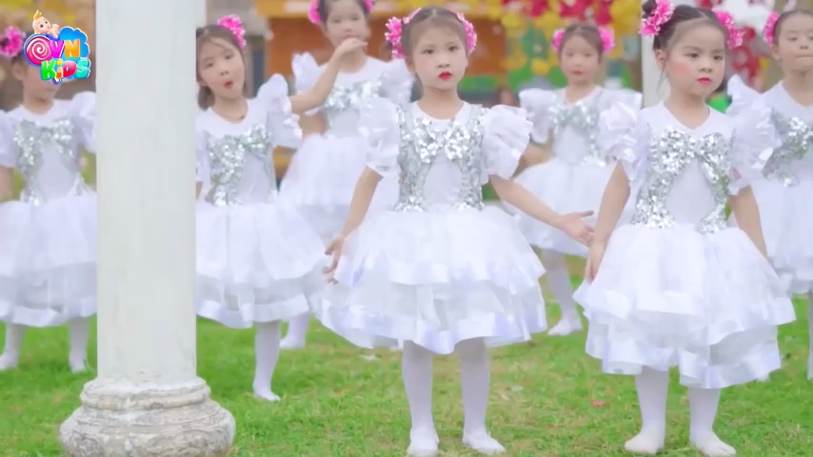

Slide 17


